Slide 1
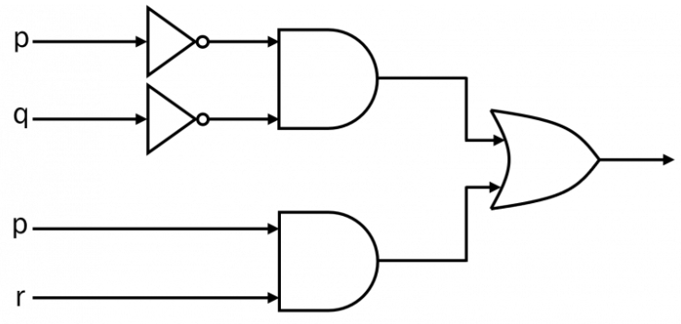
Tentukan keluaran dari sirkuit logika berikut

Slide 2
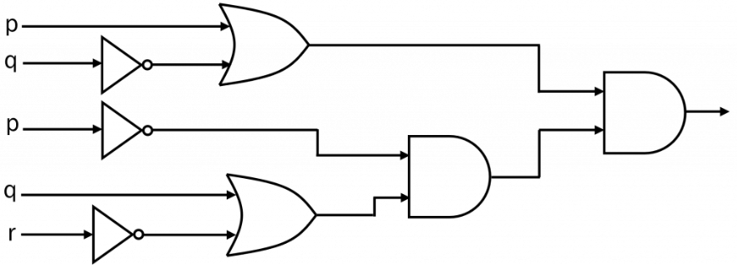
Tentukan keluaran dari sirkuit logika berikut

Slide 3
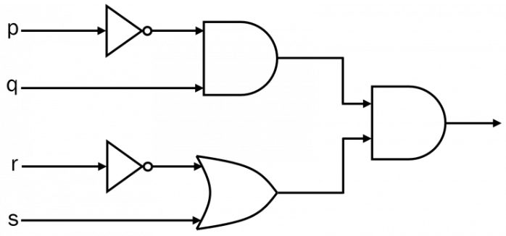
Tentukan niali keluaran (0 atau 1) dari sirkuit logika berikut jika :
p dan q bernilai 1, sedangkan r dan s bernilai 0.
p dan r bernilai 1, sedangkan q dan s bernilai 0.
p, q, r, s keempatnya bernilai 1.
p, q, r, s keempatnya bernilai 0.

Slide 4
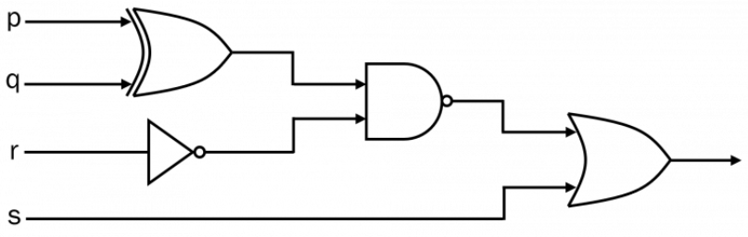
Tentukan niali keluaran (0 atau 1) dari sirkuit logika berikut jika :
p dan q bernilai 1, sedangkan r dan s bernilai 0.
p dan r bernilai 1, sedangkan q dan s bernilai 0.
p, q, r bernilai 1, sedangkan s bernilai 0.
p, q, r, s keempatnya bernilai 0.

